Slide 1
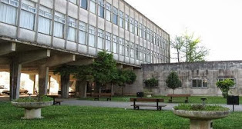
“SISTEMAS DE CLIMATIZACIÓN DEL
AUTOMÓVIL”
E.S. LAURO C.I.F.P. Politécnico de Santiago
Avda. Rosalía de Castro nº133 15706
Santiago de Compostela.

Slide 2
CONTENIDOS.
  RD 115/2017, de 17 de febrero, por el que se regula la comercialización y manipulación de gases fluorados y equipos basados en los mismos, así como la certificación de los profesionales que los utilizan.
  RESUMEN R.D. 517/2014, (Modificación del RD 795/2010) y entrada en vigor del RD 517/2014.
  Sistemas de aire acondicionado: expansión seca e inundado. Funcionamiento y principales diferencias entre los distintos sistemas.

Slide 3
CONTENIDOS.
  Sensor de presión electrónico.
  Termocontrol en vehículos hibridos.
  HFO – 1234yf. Una solución verde para un reto global.
  Diagrama de Mollier.

Slide 4
  R.D. 115/2017, de 17 de febrero. Comercialización, manipulación de GF. Equipos basados en GF. Certificación de profesionales.
Objetivo
Controlar la contribución de emisiones de gases fluorados al cambio climático debido, por un lado a su Potencial de Agotamiento de la Capa de Ozono (PAO) y por otro a su Potencial de Calentamiento Atmosférico (PCA).

Slide 5
  R.D. 115/2017, de 17 de febrero. Comercialización, manipulación de GF. Equipos basados en GF. Certificación de profesionales.
Normas europeas que regulan actualmente esta materia son:
Reglamento 1005/2009, sobre las sustancias que agotan la capa de ozono (CFC – Clorofluorocarburos y HCFC – Hidroclorofluorocarburos).
Reglamento 517/2014, sobre los gases fluorados de efecto invernadero (HFC – Hidrofluorocarburos, etc.), que deroga el Reglamento 842/2006.

Slide 6
  R.D. 115/2017, de 17 de febrero. Comercialización, manipulación de GF. Equipos basados en GF. Certificación de profesionales.
El Reglamento 1005/2009, especifica la necesidad de que el personal que utilice estas sustancias disponga de la cualificación necesaria.
El Reglamento 517/2015, recoge un programa de certificación del personal involucrado en la instalación, mantenimiento, control de fugas y recuperación de sistemas frigoríficos fijos y móviles, además, estable una disminución gradual de los GFEI, lo que lleva al uso de refrigerantes con bajo PCA (R32 y las HFO (Hidrofluorolefinas).

Slide 7
  R.D. 115/2017, de 17 de febrero. Comercialización, manipulación de GF. Equipos basados en GF. Certificación de profesionales.
A pesar de que los requerimientos del RD. 517/2016 son obligatorios al derivar de reglamentos europeos, en España se ha considerado oportuno desarrollar una norma interna a través del Real Decreto 115/2017, para una mejor aplicación de alguno de estos requerimientos y cuya finalidad es evitar las emisiones a la atmósfera y dar cumplimiento a la normativa europea.
R.D. 115/2017 deroga al R.D. 795/2010 sobre comercialización y manipulación de GFEI.

Slide 8
  R.D. 115/2017, de 17 de febrero. Comercialización, manipulación de GF. Equipos basados en GF. Certificación de profesionales.
Objeto.
    Regular la distribución y puesta en el mercado de gases fluorados, así como su manipulación y la de los equipos basados en su empleo a efectos del control de fugas o emisiones y de su desmontaje y recuperación de los gases.
    Establecer los procedimientos de certificación del personal que realiza determinadas actividades.

Slide 9
  R.D. 115/2017, de 17 de febrero. Comercialización, manipulación de GF. Equipos basados en GF. Certificación de profesionales.
  Establecer requisitos técnicos para las instalaciones que desarrollen actividades potencialmente contaminadoras de la atmósfera, con el fin de evitar la emisión de gases fluorados.
  Modificar el Real Decreto 138/2011, por el que se aprueba el Reglamento de Seguridad para Instalaciones Frigoríficas y sus instrucciones técnicas complementarias, para incluir ciertos aspectos del Reglamento 517/2014.

Slide 10
  R.D. 115/2017, de 17 de febrero. Comercialización, manipulación de GF. Equipos basados en GF.
  Certificación de profesionales.
Aplicación.
  A los distribuidores de gases fluorados y de equipos y productos basados en ellos.
  Al personal que realice ciertas actividades relacionadas con estos gases.
  A los titulares de los distintos tipos de instalaciones.
  A los comercializadores.
  A las empresas instaladoras y mantenedoras.

Slide 11
  R.D. 115/2017, de 17 de febrero. Comercialización, manipulación de GF. Equipos basados en GF. Certificación de profesionales.
Aspectos relevantes del RD. 115/2017, en relación con el anterior RD. 795/2010.
Artículo 2. Definiciones.
En la definición de empresas habilitadas se incluyen las
contempladas en la anterior normativa y aquellas
facultadas para la instalación y el mantenimiento de
instaladores eléctricos de alta tensión.

Slide 12
  R.D. 115/2017, de 17 de febrero. Comercialización, manipulación de GF. Equipos basados en GF. Certificación de profesionales.
Aspectos relevantes del RD. 115/2017, en relación con el anterior RD. 795/2010.
Artículo 2. Definiciones.
Asimismo se incluyen algunas otras definiciones como las
correspondientes a:
  Aplicaciones o aparatos fijos;
  Aplicaciones o aparatos no fijos;
  Desmontaje y Reparación.

Slide 13
  R.D. 115/2017, de 17 de febrero. Comercialización, manipulación de GF. Equipos basados en GF. Certificación de profesionales.
Artículo 3. Actividades restringidas a personal en posesión de la certificación exigida.
Apartados 1 a 6: recogen las actividades que puede realizar el personal, dependiendo del tipo de certificación que posea.
Apartados 1, 2 y 4: al personal habilitado para la manipulación de cualquier carga, a los de carga < 3 kg de GF y a los de sistemas de protección contra incendios que empleen GF, les permite, además de la instalación, el mantenimiento y la manipulación de contenedores, el DESMONTAJE.

Slide 14
  R.D. 115/2017, de 17 de febrero. Comercialización, manipulación de GF. Equipos basados en GF. Certificación de profesionales.
Apartado 8: la certificación exigida a los profesionales, amplia a todo tipo de actividades recogidas en los apartados 1 a 6, la exigencia de que los certificados no habilitan por sí solos: LAS ACTIVIDADES DEBEN SER EJERCIDAS EN EL SENO DE UNA EMPRESA HABILITADA.
Apartado 10: Los centros formativos pondrán a disposición del personal ya certificado que desee actualizar sus conocimientos, cursos adaptados de formación.

Slide 15
  R.D. 115/2017, de 17 de febrero. Comercialización, manipulación de GF. Equipos basados en GF. Certificación de profesionales.
Artículo 5. Procedimiento para la expedición de certificaciones.
El apartado 6 de este artículo incorpora la Disposición Transitoria Tercera del anterior RD, relativa a que en los casos en los que se necesite acreditar experiencia laboral, se exigirá demostrar fehacientemente la experiencia declarada, mediante la presentación de: contratos de trabajo, certificados de empresa, boletines de cotización a la Seguridad Social, etc.

Slide 16
  R.D. 115/2017, de 17 de febrero. Comercialización, manipulación de GF. Equipos basados en GF. Certificación de profesionales.
Artículo 7. Registro y Acceso Único.
Además de para el Registro de Certificados Expedidos ya existente, las C.C.A.A. designarán un órgano competente para dos registros más:
  Registro de Centros formativos y evaluadores.
  Registro de Cesiones y ventas entre distribuidores y empresas habilitadas.

Slide 17
  R.D. 115/2017, de 17 de febrero. Comercialización, manipulación de GF. Equipos basados en GF. Certificación de profesionales.
Artículo 7. Registro y Acceso Único.
El Mº de Agricultura y Pesca, Alimentación y Medio Ambiente con la colaboración de las CCAA, constituirá un registro unificado que se nutrirá automáticamente de los registros de las Comunidades Autónomas.
Este registro constará de 3 secciones:
  Sección de certificados expedidos.
  Sección de centros formativos y evaluadores.
  Sección de cesiones y ventas entre distribuidores y empresas habilitadas.

Slide 18
  R.D. 115/2017, de 17 de febrero. Comercialización, manipulación de GF. Equipos basados en GF. Certificación de profesionales.
Artículo 9. Obligaciones específicas relativas a la distribución, comercialización y titularidad de los fluidos y equipos basados en ellos.
Apartado 3: los distribuidores de gases fluorados, además de ceder o vender a empresas habilitadas o fabricantes de equipos basados en dichos fluidos, también puedan cederlos o venderlos a los centros de investigación de las universidades y a los centros formativos y evaluadores

Slide 19
  R.D. 115/2017, de 17 de febrero. Comercialización, manipulación de GF. Equipos basados en GF. Certificación de profesionales.
Artículo 9.
Apartado 5: las empresas habilitadas deberán realizar la oportuna comunicación al órgano competente de su Comunidad Autónoma del inicio de su actividad como productor de residuos.

Slide 20
  R.D. 115/2017, de 17 de febrero. Comercialización, manipulación de GF. Equipos basados en GF. Certificación de profesionales.
Artículo 9.
El apartado 8: desarrolla lo establecido en el RD 517/2014, sobre la obligatoriedad de que los aparatos o equipos precargados de refrigeración, aire acondicionado y bombas de calor que no estén herméticamente sellados y que estén cargados con GFEI solo podrán venderse al usuario final cuando se aporten pruebas de que la instalación será realizada por una empresa habilitada.

Slide 21
  R.D. 115/2017, de 17 de febrero. Comercialización, manipulación de GF. Equipos basados en GF. Certificación de profesionales.
Artículo 9.
El comercializador del aparato deberá informar de esta
obligación legal al comprador a través del documento que figura en el Anexo VI, parte A y podrá facilitar un listado de empresas habilitadas o bien registros electrónicos o bases de datos existentes que recojan las empresas habilitadas. Además entregará al comprador dos ejemplares del documento que aparece en el Anexo VI, parte B del nuevo R.D. 115/2017.

Slide 24
  R.D. 115/2017, de 17 de febrero. Comercialización, manipulación de GF. Equipos basados en GF. Certificación de profesionales.
Artículo 9.
En el plazo máximo de 1 año, el comprador del equipo deberá remitir al comercializador un ejemplar del anexo VI parte B, en el que se acredite la instalación por parte de una empresa habilitada con personal certificado para ese tipo de instalación. El comprador conservará su ejemplar durante 5 años.
El comercializador deberá informar anualmente, a partir de enero de 2018, al órgano competente de la CCAA sobre los compradores que no hayan remitido el oportuno documento.

Slide 25
  R.D. 115/2017, de 17 de febrero. Comercialización, manipulación de GF. Equipos basados en GF. Certificación de profesionales.
Artículo 9.
El comercializador deberá conservar a disposición de las autoridades competentes tanto el modelo de la parte A firmado, como el ejemplar para el comercializador de la parte B.
El incumplimiento de estas obligaciones será sancionado, en base a lo previsto en el capítulo VII de la Ley 34/2007 de calidad del aire y de protección de la atmósfera.

Slide 26
  R.D. 115/2017, de 17 de febrero. Comercialización, manipulación de GF. Equipos basados en GF. Certificación de profesionales.
Apartado 12 : contempla que los importadores de equipos de refrigeración, aire acondicionado y bombas de calor cargados con HFCs, que los comercialicen por primera vez en el mercado europeo, deberán tener autorización de cuota o delegación de la misma según se establece en el RD 517/2014.
Los artículos que no se mencionan en este resumen no sufren modificaciones sustanciales respecto al anterior R.D. o no son de especial relevancia para el sector de la climatización.

Slide 27
  R.D. 115/2017, de 17 de febrero. Comercialización, manipulación de GF. Equipos basados en GF. Certificación de profesionales.
Disposiciones adicionales.
Disposición Adicional Décima. Modificación de los
títulos y certificados de profesionalidad.
Los profesionales que dispongan del certificado de manipulación de equipos con cualquier carga, los que
dispongan del certificado de manipulación de equipos con sistemas frigoríficos de carga < a 3 kg de GF deberán, en un plazo de 4 años, realizar formación complementaria sobre tecnologías alternativas para sustituir o reducir el uso de GFEI y la manera segura de manipularlos.

Slide 28
  R.D. 115/2017, de 17 de febrero. Comercialización, manipulación de GF. Equipos basados en GF. Certificación de profesionales.
Disposiciones adicionales.
Disposición Transitoria Única. Validez de certificados existentes.
Todos los certificados de empresas y de formación existentes expedidos al amparo del RD 795/2010 mantendrán su validez, sin perjuicio de lo establecido en el Real Decreto 115/2017 respecto a la formación complementaria sobre tecnologías alternativas para sustituir o reducir el uso de gases fluorados de efecto invernadero y la manera segura de manipularlos.

Slide 29
  R.D. 115/2017, de 17 de febrero. Comercialización, manipulación de GF. Equipos basados en GF. Certificación de profesionales.
Disposiciones adicionales.
Disposición Final Primera. Modificación del Real Decreto 138/2011 por el que se aprueba el Reglamento de seguridad para instalaciones frigoríficas y sus instrucciones técnicas complementarias.
Se modifica la IF-06 (punto 4.3) del citado Reglamento en relación con que las instalaciones que empleen refrigerantes fluorados deben contar con sistemas de detección de fugas en cada sistema frigorífico que contenga GFEI en cantidad de 500 toneladas equivalentes de CO2 o más.

Slide 30
  R.D. 115/2017, de 17 de febrero. Comercialización, manipulación de GF. Equipos basados en GF. Certificación de profesionales.
Disposiciones adicionales.
Disposición Final Primera. Modificación del Real Decreto 138/2011 por el que se aprueba el Reglamento de seguridad para instalaciones frigoríficas y sus instrucciones técnicas complementarias.
Se modifica la IF-17, (2.3, apartado 22 y 2.5.2) en relación con las cantidades a partir de las cuales es obligatorio contar con sistemas de detección de fugas y en relación con la periodicidad de las revisiones.
ENTRADA EN VIGOR: 19 de Febrero de 2017.

Slide 31
Derogación del RD 795/2010 y entrada en vigor del RD 517/2014.
  Objeto.
  Proteger el medio ambiente mediante la reducción de las emisiones de gases fluorados de efecto invernadero (GFEI), para ello:
    Establece normas sobre contención, uso, recuperación y destrucción de gases fluorados de efecto invernadero.
    Establece condiciones a usos específicos de gases fluorados de efecto invernadero.

Slide 32
Derogación del RD 795/2010 y entrada en vigor del RD 517/2014.
  Objeto.
    Establece condiciones a la comercialización de productos y aparatos específicos que contengan gases fluorados de efecto invernadero o cuyo funcionamiento dependa de ellos.
    Fija límites cuantitativos para la comercialización de hidrofluorocarburos (HFC).

Slide 33
  Derogación del RD 795/2010 y entrada en vigor del RD 517/2014.
  Definiciones de interés.
  Gases Fluorados de Efecto Invernadero: HFC’S, PFC’S, SF6 y otros gases de efecto invernadero que contengan flúor (GFEI), o mezclas de estas sustancias.
  PCA: Potencial de calentamiento climático de un GFEI respecto al CO₂, calculado en términos de un kg de GFEI respecto a un kg de CO₂.
  Toneladas equivalentes de CO₂: Cantidad de GFEI, expresadas como el producto del peso de los GFEI en toneladas métricas por su PCA.

Slide 34
  Derogación del RD 795/2010 y entrada en vigor del RD 517/2014.
  Definiciones de interés.
  Comercialización: Suministro a terceros por primera vez, mediante pago o gratuitamente, o bien, uso por cuenta propia en el caso de un productor. Incluye el despacho aduanero para libre circulación en la Unión.
  Sistemas partidos simples de aire acondicionado: Sistemas para aire acondicionado en espacios cerrados que se componen de una unidad exterior y otra interior, conectadas por tubería de refrigeración y necesitan instalación en el lugar de uso.

Slide 35
  Derogación del RD 795/2010 y entrada en vigor del RD 517/2014.
  Definiciones de interés.
  Comercialización: Suministro a terceros por primera vez, mediante pago o gratuitamente, o bien, uso por cuenta propia en el caso de un productor. Incluye el despacho aduanero para libre circulación en la Unión.

Slide 36
  Derogación del RD 795/2010 y entrada en vigor del RD 517/2014.
  Prevención de las emisiones de gases fluorados de efecto invernadero.
  Se prohíbe la liberación intencionada de GFEI a la atmósfera, cuando no sea técnicamente necesario.
  Por parte de los operadores de aparatos que contengan GFEI se deberán tomar precauciones para evitar fugas de dichos gases.
  Cuando se detecte una fuga de GFEI, los operadores velarán porque los aparatos se reparen sin demora injustificada.

Slide 37
  Derogación del RD 795/2010 y entrada en vigor del RD 517/2014.
  Prevención de las emisiones de gases fluorados de efecto invernadero.
  Las personas físicas que lleven a cabo las tareas relativas a instalación, revisión, mantenimiento, reparación o desmontaje y controles de fugas de los aparatos fijos de refrigeración, de los aparatos fijos de aire acondicionado, de las bombas de calor fijas, etc., que contengan GFEI estarán certificadas de conformidad con lo establecido en este Reglamento y adoptarán medidas preventivas para evitar las fugas.

Slide 38
  Derogación del RD 795/2010 y entrada en vigor del RD 517/2014.
  Control de fugas por personas físicas certificadas.
  Los operadores de aparatos que contengan GFEI en cantidades equivalentes a 5 toneladas de CO₂ o más no incluidos en espumas, como es el caso de: aparatos fijos de refrigeración; aparatos fijos de aire acondicionado; bombas de calor fijas, etc., velarán por que dichos equipos cuenten con un sistema de detección de fugas que alerte al operador o a una empresa de mantenimiento de las mismas cuando se produzcan.

Slide 39
  Derogación del RD 795/2010 y entrada en vigor del RD 517/2014.
  Control de fugas por personas físicas certificadas.
  No estarán sujetos a control de fugas los aparatos sellados herméticamente que contengan GFEI en cantidades inferiores a 10 toneladas equivalentes de CO₂, siempre que tales aparatos lleven etiquetas que indiquen que están sellados herméticamente.
  Hasta el 31 de diciembre de 2016 no estarán sujetos a control de fugas los aparatos que contengan menos de 3 kg de GFEI o los aparatos sellados herméticamente que estén etiquetados en consecuencia y contengan menos de 6 kg de GFEI.

Slide 40
  Derogación del RD 795/2010 y entrada en vigor del RD 517/2014.
  Registros.
  Los operadores de los aparatos que deban someterse a control de fugas establecerán y mantendrán el oportuno registro.
  Recuperación.
  Los operadores de aparatos fijos o unidades de refrigeración en camiones y remolques frigoríficos, que contengan GFEI no contenidos en espumas velarán por que la recuperación de esos gases sea realizada por personas físicas, titulares de los certificados pertinentes, para que estos sean reciclados, regenerados o destruidos.

Slide 41
  Derogación del RD 795/2010 y entrada en vigor del RD 517/2014.
  Formación y certificación.
  Los Estados miembros establecerán o adaptarán programas de certificación que incluyan procesos de evaluación.
  Reconocerán los certificados y certificaciones de formación expedidos en los demás Estados miembros.
  No limitarán la libertad de prestación de servicios ni la libertad de establecimiento porque un certificado haya sido expedido en otro Estado miembro.

Slide 42
  Derogación del RD 795/2010 y entrada en vigor del RD 517/2014.
  Comercialización y control de uso.
  Prohibiciones:
  A partir de 1 de enero de 2020.‐ Aparatos portátiles de aire acondicionado para espacios cerrados (aparatos sellados herméticamente que el usuario final puede cambiar de una habitación a otra) que contienen HFC con un PCA igual o superior a 150.
  A partir de 1 de enero de 2025.‐ Sistemas partidos simples de aire acondicionado que contengan menos de 3 kg de GFEI o cuyo funcionamiento dependa de ellos, con un PCA igual o superior a 750.

Slide 43
  Derogación del RD 795/2010 y entrada en vigor del RD 517/2014.
  Comercialización y control de uso.
  Quedará prohibido, a partir del 1 de enero de 2020, el uso de GFEI con un PCA igual o superior a 2500, para revisar o efectuar el mantenimiento de aparatos de refrigeración con un tamaño de carga de 40 toneladas equivalentes de CO2 o más.
  En relación con lo anterior, y para los GFEI regenerados y reciclados la citada prohibición no tendrá efecto hasta el 1 de enero de 2030.

Slide 44
  Derogación del RD 795/2010 y entrada en vigor del RD 517/2014.
Reducción de la cantidad de HFC’s comercializados.
  La comisión velará porque la cantidad de HFC que los productores e importadores tengan derecho a comercializar en la Unión cada año no supere la cantidad máxima establecida para el año en cuestión.
  Los productores e importadores velarán porque la cantidad de HFC que cada uno de ellos comercialice, no exceda de la cuota que le haya sido asignada calculada de conformidad con el anexo V del Reglamento.

Slide 45
  Derogación del RD 795/2010 y entrada en vigor del RD 517/2014.
Reducción de la cantidad de HFC’s comercializados.
  Se establece una reducción gradual que figura en esta tabla:
AÑOS | Porcentaje para calcular la cantidad máxima y las cuotas para la comercialización de HFC
2015 | 100%
2016 – 2017 | 93%
2018 -2020 | 63%
2021 - 2023 | 45%
20124 - 2026 | 31%
2027 - 2029 | 24%
2030 | 21%

Slide 46
SISTEMAS DE AIRE ACONDICIONADO.
  Circuito con válvula de expansión. Expansión seca.

Slide 47
SISTEMAS DE AIRE ACONDICIONADO.
  Circuito con estrangulador. Sist. Inundado.

Slide 48
SISTEMAS DE AIRE ACONDICIONADO.
  Funcionamiento y principales diferencias entre los distintos sistemas.
El filtro deshidratador se sustituye por el depósito colector.

Slide 49
SISTEMAS DE AIRE ACONDICIONADO.
  Funcionamiento y principales diferencias entre los distintos sistemas.
Válvula de expansión se sustituye por un tubo de orificio fijo o estrangulador.

Slide 50
  SENSOR DE PRESIÓN ELECTRÓNICO.
  Algunos sistemas sustituyen el presostato mecánico de contactos por un sensor de alta presión que detecta cualquier valor de presión en el circuito y la transforma en una señal eléctrica. La U.C utiliza esta señal para controlar la velocidad del ventilador y para activar embrague del compresor.

Slide 51
  SENSOR DE PRESIÓN ELECTRÓNICO.
  Funcionamiento del sensor.
  Su funcionamiento se basa en un microprocesador unido a un cristal de silicio que se deforma en mayor o menor medida al recibir la presión del fluido refrigerante.
  Las comprobaciones a realizar en este tipo de sensor son:
  Tensión de alimentación con el circuito funcionando.
  Tensión de la señal de salida (0 - 5 V).
  Visualizar con un osciloscopio la señal de anchura variable.

Slide 52
  SENSOR DE PRESIÓN ELECTRÓNICO.
  Funcionamiento del transmisor.
  La tensión de medición se transmite hacia un microprocesador, en el cual se transforma en una señal modulada en anchura de los impulsos (A = anchura del impulso; B = distancia de la señal).

Slide 53
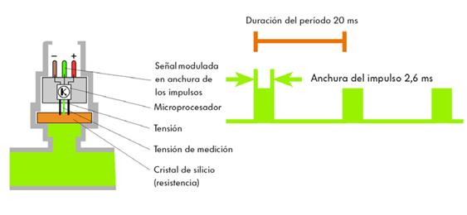
  SENSOR DE PRESIÓN ELECTRÓNICO.
  Funcionamiento del transmisor.
  Presión baja
  El microprocesador del transmisor de alta presión transmite una reducida anchura de los impulsos al haber una presión baja.

Slide 54
  SENSOR DE PRESIÓN ELECTRÓNICO.
  Funcionamiento del transmisor.
  La presión del agente frigorífico se aplica contra un cristal de silicio. Según la intensidad de la presión, el cristal se “deforma“ en una mayor o menor medida.
  El cristal de silicio está integrado en el sensor, conjuntamente con un microprocesador, y se alimenta con tensión.
  El cristal de silicio tiene la propiedad de modificar su resistencia eléctrica en función de su deformación. Según sea el desarrollo de la presión, varía correspondientemente también una tensión.

Slide 55
  SENSOR DE PRESIÓN ELECTRÓNICO.
  Funcionamiento del transmisor.
  Presión alta

Slide 56
  SENSOR DE PRESIÓN ELECTRÓNICO.
  Test del sensor presión PWM
  La U.C. usa esta señal para el reconocimiento de la presión del circuito, en base a la anchura de la señal PWM
  Cuando la presión es superior a 2 bars:
  Autoriza a la activación del compresor.
  Autoriza a la activación de la primera velocidad del ventilador.
  Con la presión mayor de 16 bars y la temperatura del motor es superior a 99 ºC:
  Autoriza a la activación de la segunda velocidad del ventilador.

Slide 57
  SENSOR DE PRESIÓN ELECTRÓNICO.
  Test del sensor presión PWM
  Con la presión superior a 32 bars:
  Apaga el compresor y reanuda a los 24bar.
  Autoriza a la activación de la segunda velocidad del ventilador.
  Con sensor de presión defectuoso:
  No se autoriza la activación del compresor.
  Autoriza a la activación de la segunda velocidad del ventilador.

Slide 58
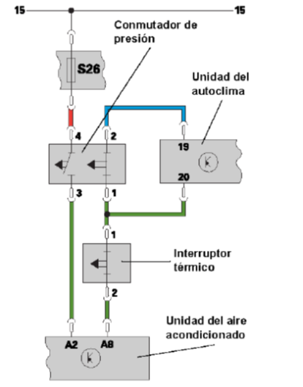
  SENSOR DE PRESIÓN ELECTRÓNICO.
  Test del sensor presión PWM.

Slide 59
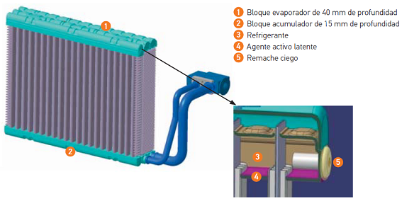
  TERMOCONTROL EN VEHÍCULOS HÍBRIDOS.
  Climatización del habitáculo.
  En los vehículos micro-híbridos que disponen de la función Start-Stop, el aire del habitáculo se calienta 2 minutos después de que el motor se apague. Lo que resulta molesto para los ocupantes del vehículo.
  Esto se soluciona empleando evaporadores acumuladores .

Slide 60
  TERMOCONTROL EN VEHÍCULOS HÍBRIDOS.
  Climatización del habitáculo.
  Los evaporadores acumuladores constan de dos bloques:
    Evaporador.
    Bloque acumulador.
  El refrigerante pasa por ambos bloques en la fase de inicio o con el motor en marcha y un agente latente que se encuentra en el evaporador se va refrigerando, hasta congelarse. Así se convierte en
  acumulador de frio.

Slide 61
  TERMOCONTROL EN VEHÍCULOS HÍBRIDOS.
  Climatización del habitáculo.
  En la fase de Stop el motor está apagado y el compresor no se accionará.
  El aire caliente que fluye por el evaporador se refrigera y se produce un intercambio de calor. Este intercambio dura hasta que el agente activo latente se ha derretido.
  Al iniciarse de nuevo la conducción, el proceso empieza de nuevo de modo que, transcurrido un minuto, el evaporador acumulador puede volver a refrigerar el aire.

Slide 62
  TERMOCONTROL EN VEHÍCULOS HÍBRIDOS.
  Compresor de alto voltaje.
  Estos no dependen del funcionamiento del motor de combustión interna.
  Por este motivo es posible refrigerar a la temperatura deseada, un habitáculo caliente antes de entrar en el vehículo mediante control remoto
  Esta refrigeración solamente puede efectuarse dependiendo de la capacidad disponible de la batería.

Slide 63
  TERMOCONTROL EN VEHÍCULOS HÍBRIDOS.
  Gestión de la temperatura de la batería.
  Las baterías de los vehículos híbridos son baterías de alta tensión de iones de litio.
  Es indispensable que funcionen entre -10°C y +40°C . A partir de +40°C, disminuye la vida útil y por debajo de -10°C, el grado de efectividad decrece y la potencia disminuye.
  Se emplean tres opciones diferentes para gestionar la temperatura de las baterías.

Slide 64
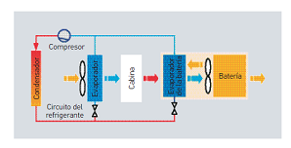
  TERMOCONTROL EN VEHÍCULOS HÍBRIDOS.
  Gestión de la temperatura de la batería.
  Opción 1: El aire se succiona desde el interior del vehículo, ya climatizado, y se utiliza para enfriar la batería. El aire frío que se ha succionado del habitáculo tiene una temperatura inferior a 40°C.

Slide 65
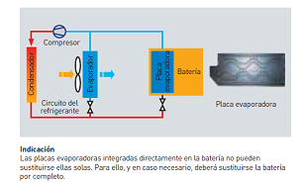
  TERMOCONTROL EN VEHÍCULOS HÍBRIDOS.
  Gestión de la temperatura de la batería.
  Opción 2: Una placa evaporadora conectada a la célula de la batería se une al A/C del vehículo a través de una tubería y de una válvula de expansión. Así, el evaporador del habitáculo y la placa evaporadora de la batería están conectados al mismo circuito.

Slide 66
  TERMOCONTROL EN VEHÍCULOS HÍBRIDOS.
  Gestión de la temperatura de la batería.
  Opción 3: En las baterías con mayor capacidad, en caso de temperaturas muy bajas se necesita una calefacción auxiliar de la batería para llevarla a un rango idóneo de temperatura. La batería se integra en un circuito secundario que mantiene continuamente una temperatura de servicio idónea, entre 15°C y 30°C.

Slide 67
  HFO – 1234yf. UNA SOLUCIÓN VERDE PARA UN RETO GLOBAL.
  Mejor para el medio ambiente.
  El HFO -1234yf tiene una vida atmosférica de tan sólo 11 días, frente a los 13 años del R 134a y más de 500 años del dióxido de carbono.
  Al contrario que los HFC y CFC, que tardan décadas en descomponerse, el HFO – 1234yf no permanece en la atmósfera. Además, los vehículos que contengan HFO – 1234yf consumirán menos combustible y producirán menos emisiones que con la mayoría de las alternativas existentes.

Slide 68
  HFO – 1234yf. UNA SOLUCIÓN VERDE PARA UN RETO GLOBAL.
  Propiedades físicas

Slide 69
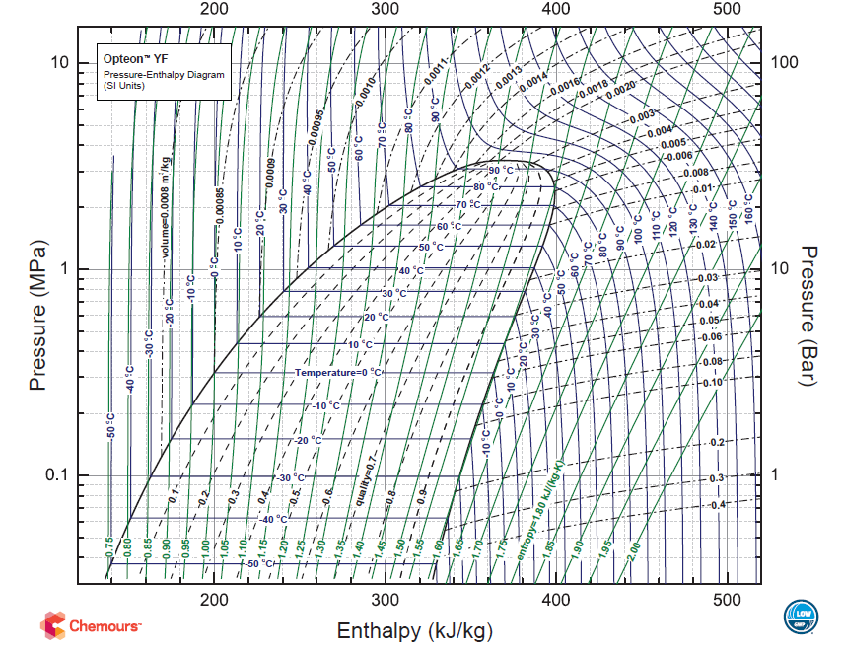
  HFO – 1234yf. UNA SOLUCIÓN VERDE PARA UN RETO GLOBAL.
  Digrama Presión- Entalpía.

Slide 70
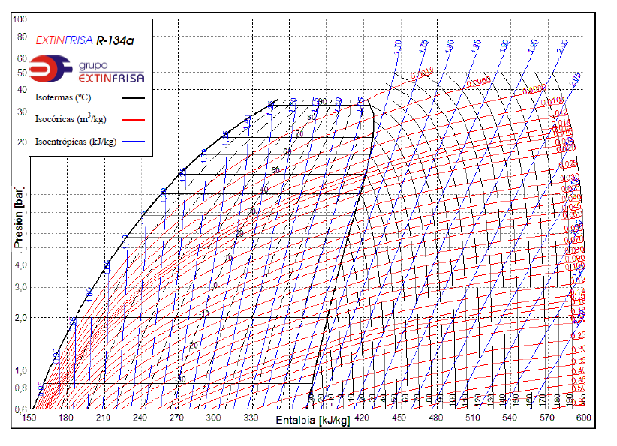
  DIAGRAMA DE MOLLIER.
  R- 134 a.

Slide 71
  DIAGRAMA DE MOLLIER del R- 134 a
Las líneas de líquido saturado y la línea de vapor
saturado son las que delimitan la denominada
campana.
En la línea de líquido saturado solo hay líquido al 100% (en estado de equilibrio), a la temperatura de saturación que le corresponde, de acuerdo con la presión a la que está sometido.
En la línea de vapor saturado solo hay vapor al 100%, en estado de equilibrio, de forma que la más pequeña sustracción de calor provocará la aparición de una gota de líquido.

Slide 72
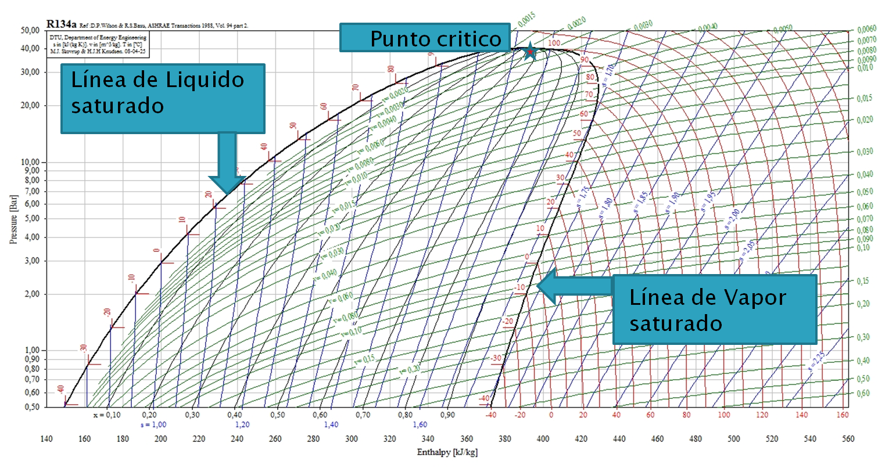
  DIAGRAMA DE MOLLIER.

Slide 73
  DIAGRAMA DE MOLLIER.
Punto crítico: Es el punto más alto de la campana, en este punto por mucho que se incremente la presión ya no es posible condensar.
Temperatura crítica: Es la temperatura límite a la cual un gas no puede ser licuado por compresión. Por encima de esta temperatura es imposible condensar un gas aumentando la presión.

Slide 74
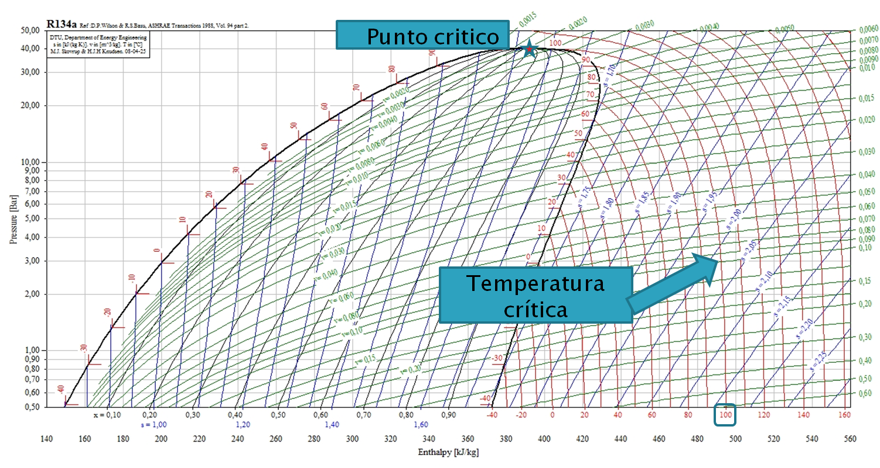
  DIAGRAMA DE MOLLIER.

Slide 75
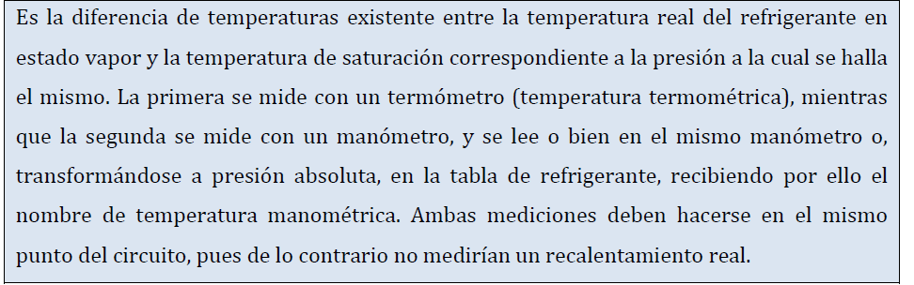
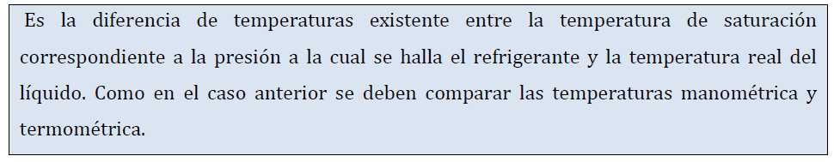
  DIAGRAMA DE MOLLIER.
Recalentamiento.
Subenfriamiento.

Slide 76
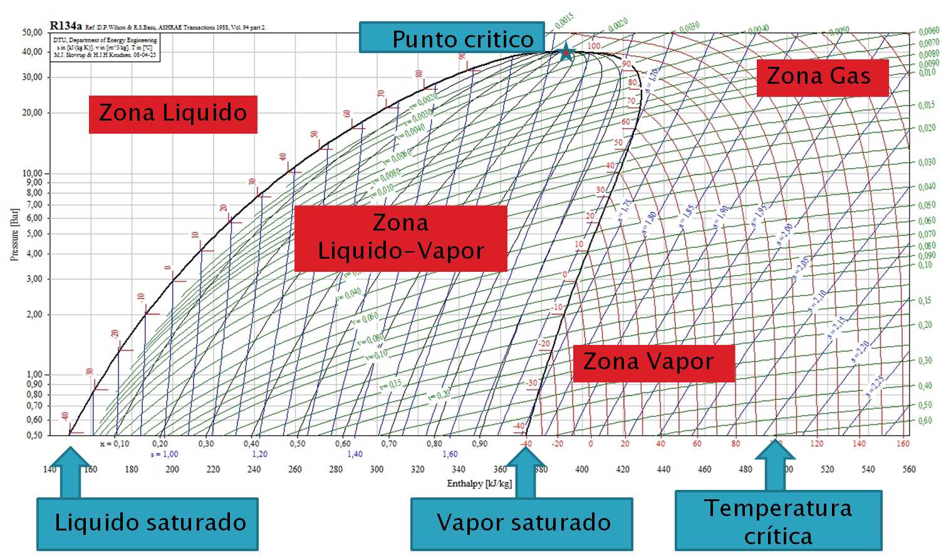
  DIAGRAMA DE MOLLIER.

Slide 77
  DIAGRAMA DE MOLLIER.
EL Ciclo frigorífico.

Slide 78
  PROCESO, CONTROL Y CERTIFICACIÓN DE LA CARGA CORRECTA DE REFRIGERANTE.
  Necesidad de carga de un circuito.
    Muchas labores de mantenimiento y reparación llevan implícitas la necesidad de realizar una descarga, un vaciado y la recarga del refrigerante.
  Verificación del sistema.
      Comprobar que funciona correctamente el ventilador del condensador.
      Verificación visual de los componentes del sistema.
      Comprobar el estado del refrigerante (mirilla).

Slide 79
  PROCESO, CONTROL Y CERTIFICACIÓN DE LA CARGA CORRECTA DE REFRIGERANTE.
  Verificación del sistema.
      Conectar el colector de manómetros para comprobaciones.
      Estabilizar el sistema.
      Comprobar temperaturas y presiones del sistema.
      Verificar el rendimiento del sistema.
      Comprobar si hay fugas.
      Identificar qué tipo de refrigerante hay en el sistema.

Slide 80
  PROCESO, CONTROL Y CERTIFICACIÓN DE LA CARGA CORRECTA DE REFRIGERANTE.
  Identificación del refrigerante.
  No se debe dar por sentado el tipo de refrigerante que lleva el AC de un vehículo.
  Cabe la posibilidad de que se haya cargado con un refrigerante equivocado, con un sucedáneo o se encuentre contaminado.
  Si existen dudas respecto a la clase o pureza del refrigerante del sistema, ha de recuperarse en una bombona para desecho y proceder a su identificación.

Slide 81
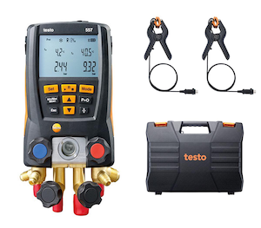
  PROCESO, CONTROL Y CERTIFICACIÓN DE LA CARGA CORRECTA DE REFRIGERANTE.
  Métodos para identificar el refrigerante:
    Comparador de refrigerantes.
    Analizador electrónico de gases refrigerantes.

Slide 82
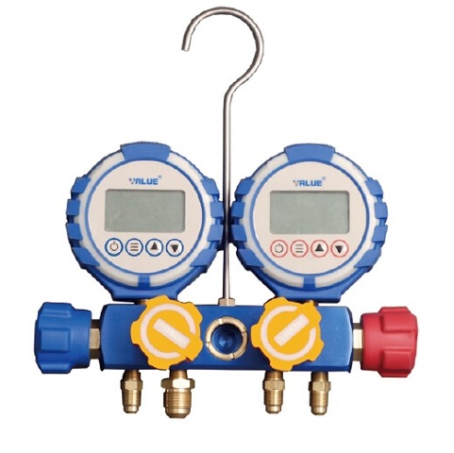
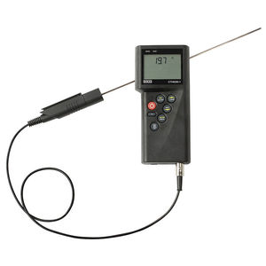

  PROCESO, CONTROL Y CERTIFICACIÓN DE LA CARGA CORRECTA DE REFRIGERANTE.
  Comparador de Refrigerantes
  Para identificar el refrigerante de un sistema con un comparador se requiere lo siguiente:
    Un colector de manómetros (de pruebas).
    Un termómetro de precisión.
    Un comparador (tipo regla de cálculo).

Slide 83
  PROCESO, CONTROL Y CERTIFICACIÓN DE LA CARGA CORRECTA DE REFRIGERANTE.
  .
  Analizador electrónico de gases refrigerantes.
  Casi todos funcionan aspirando una muestra de vapor, analizando la muestra y produciendo una lectura del análisis.
  Los analizadores electrónicos dan una lectura del porcentaje de pureza del refrigerante y proporcionan detalles sobre cualquier contaminación o mezcla de refrigerantes, así como sobre la presencia de aire o de humedad.

Slide 84
  PROCESO, CONTROL Y CERTIFICACIÓN DE LA CARGA CORRECTA DE REFRIGERANTE.
    Mantenimiento de los sistemas.
    El sistema de aire acondicionado de un coche requiere un mantenimiento periódico para garantizar la continuidad en la eficiencia de su funcionamiento.
    Revisión de mantenimiento una vez al año.
      Comprobar el drenaje del evaporador.
      Comprobar si está sucio el condensador.
      Comprobar el buen funcionamiento del ventilador/es y del condensador/es.

Slide 85
  PROCESO, CONTROL Y CERTIFICACIÓN DE LA CARGA CORRECTA DE REFRIGERANTE.
    Revisión de mantenimiento una vez al año.
  Comprobar el funcionamiento del sistema y sus temperaturas y presiones.
  Comprobar si hay fugas en el sistema.
  Descargar el sistema y comprobar el contenido de humedad del refrigerante extraído.
  Si es necesario, sustituir el filtro deshidratador.
  Comprobar las presiones en el sistema para detectar fugas, vaciar el sistema y volver a cargarlo usando la cantidad prescrita de refrigerante y aceite de compresor.

Slide 86
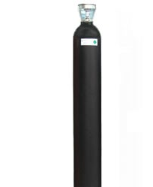
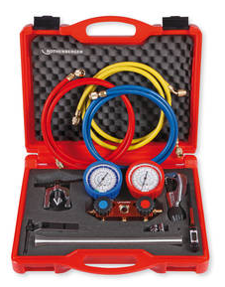
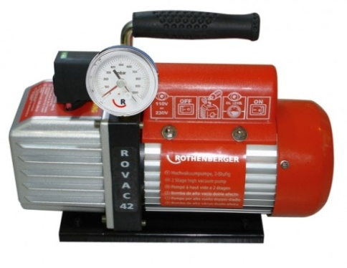
  CONTROL DE ESTANQUEIDAD Y SISTEMAS PARA LA LOCALIZACIÓN DE FUGAS.
  Control de estanqueidad.
  El control de estanqueidad consiste en presurizar el circuito con N₂ seco, con 25 kg/cm² durante 20 minutos o más y verificar que la presión no descienda. En caso contrario tendríamos fugas en el circuito y habrá que localizarlas.

Slide 87
  CONTROL DE ESTANQUEIDAD Y SISTEMAS PARA LA LOCALIZACIÓN DE FUGAS.
  Procedimiento de control de fugas.

Slide 88
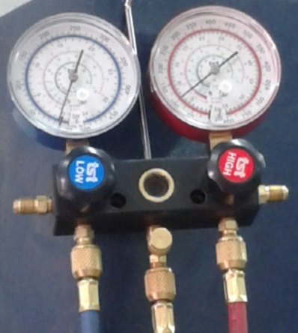
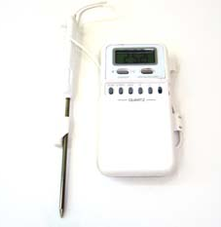
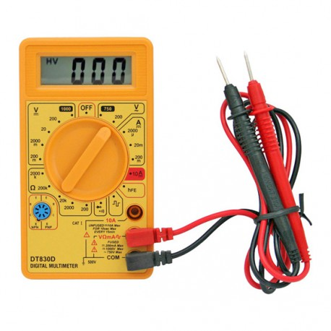
  CONTROL DE ESTANQUEIDAD Y SISTEMAS PARA LA LOCALIZACIÓN DE FUGAS.
  Sistemas para la localización de fugas.
  Métodos indirectos: instrumentos de medida, como manómetros, termómetros y multímetros para medir voltios, amperios y ohmios con arreglo a de control de fugas, e interpretar los parámetros medidos.

Slide 89
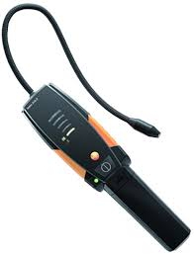
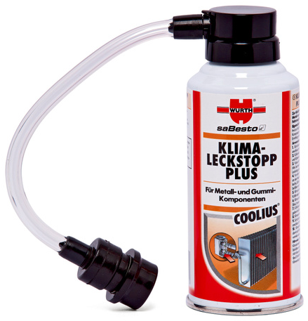
  CONTROL DE ESTANQUEIDAD Y SISTEMAS PARA LA LOCALIZACIÓN DE FUGAS.
  Sistemas para la localización de fugas.
  Métodos directos: instrumento
  electrónico de detección de fugas,
  espumas.

Slide 90
  PUESTA EN MARCHA Y VERIFICAR LA CARGA CORRECTA.
Protocolo de actuación.
  Conectar el analizador de presiones y comprobar la relación entre presiones y temperaturas.
  Poner en funcionamiento el equipo.
  Comprobar presiones y temperaturas de evaporación y condensación, así como la temperatura en los difusores centrales del vehículo.
  La temperatura de evaporación estará situada aproximadamente a + 1 ºC.

Slide 91
  PUESTA EN MARCHA Y VERIFICAR DE LA CARGA CORRECTA.
Protocolo de actuación.
  La temperatura de condensación se situará entre 10 y 15 ºC por encima de la temperatura del condensador.
  Calcular recalentamiento.
    Tª del refrigerante tomada en la salida del evaporador con un termómetro situado en el tubo de aspiración - Tª de evaporación leída en el manómetro (B.P.) .

Slide 92
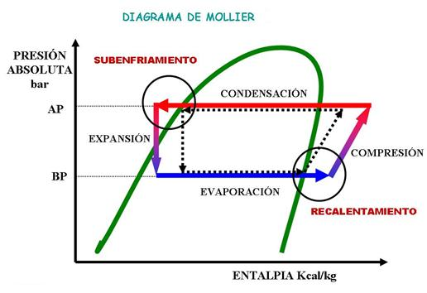
  PUESTA EN MARCHA Y VERIFICAR LA CARGA CORRECTA.
Protocolo de actuación.
  Calcular subenfriamiento.
    Tª de condensación leída en el manómetro de alta presión - Tª leída a la entrada de la válvula de expansión.

Slide 93
  PUESTA EN MARCHA Y VERIFICAR DE LA CARGA CORRECTA.
  Protocolo de actuación: cuando los equipos se encuentran sin carga.
  Presurizar el circuito con N₂ seco (25 kg/cm²; durante ≥ 20 minutos).
  Sustituir el filtro deshidratador
  Hacer vacío durante 30 minutos y drenar el aceite extraído, si fuese necesario.
  Reponer la cantidad de aceite necesaria, en caso de sustituir componentes del circuito.

Slide 94
  PUESTA EN MARCHA Y VERIFICAR LA CARGA CORRECTA.
  Protocolo de actuación: cuando los equipos se encuentran sin carga.
  Cargar el refrigerante que requiere el equipo, por A.P. Completar por B.P. con el sistema en funcionamiento y lentamente.
  Verificar el correcto funcionamiento del quipo frigorífico.

Slide 95
“SISTEMAS DE CLIMATIZACIÓN DEL
AUTOMÓVIL”
E.S. LAURO C.I.F.P. Politécnico de Santiago
Avda. Rosalía de Castro nº133 15706
Santiago de Compostela.

